Slide 1


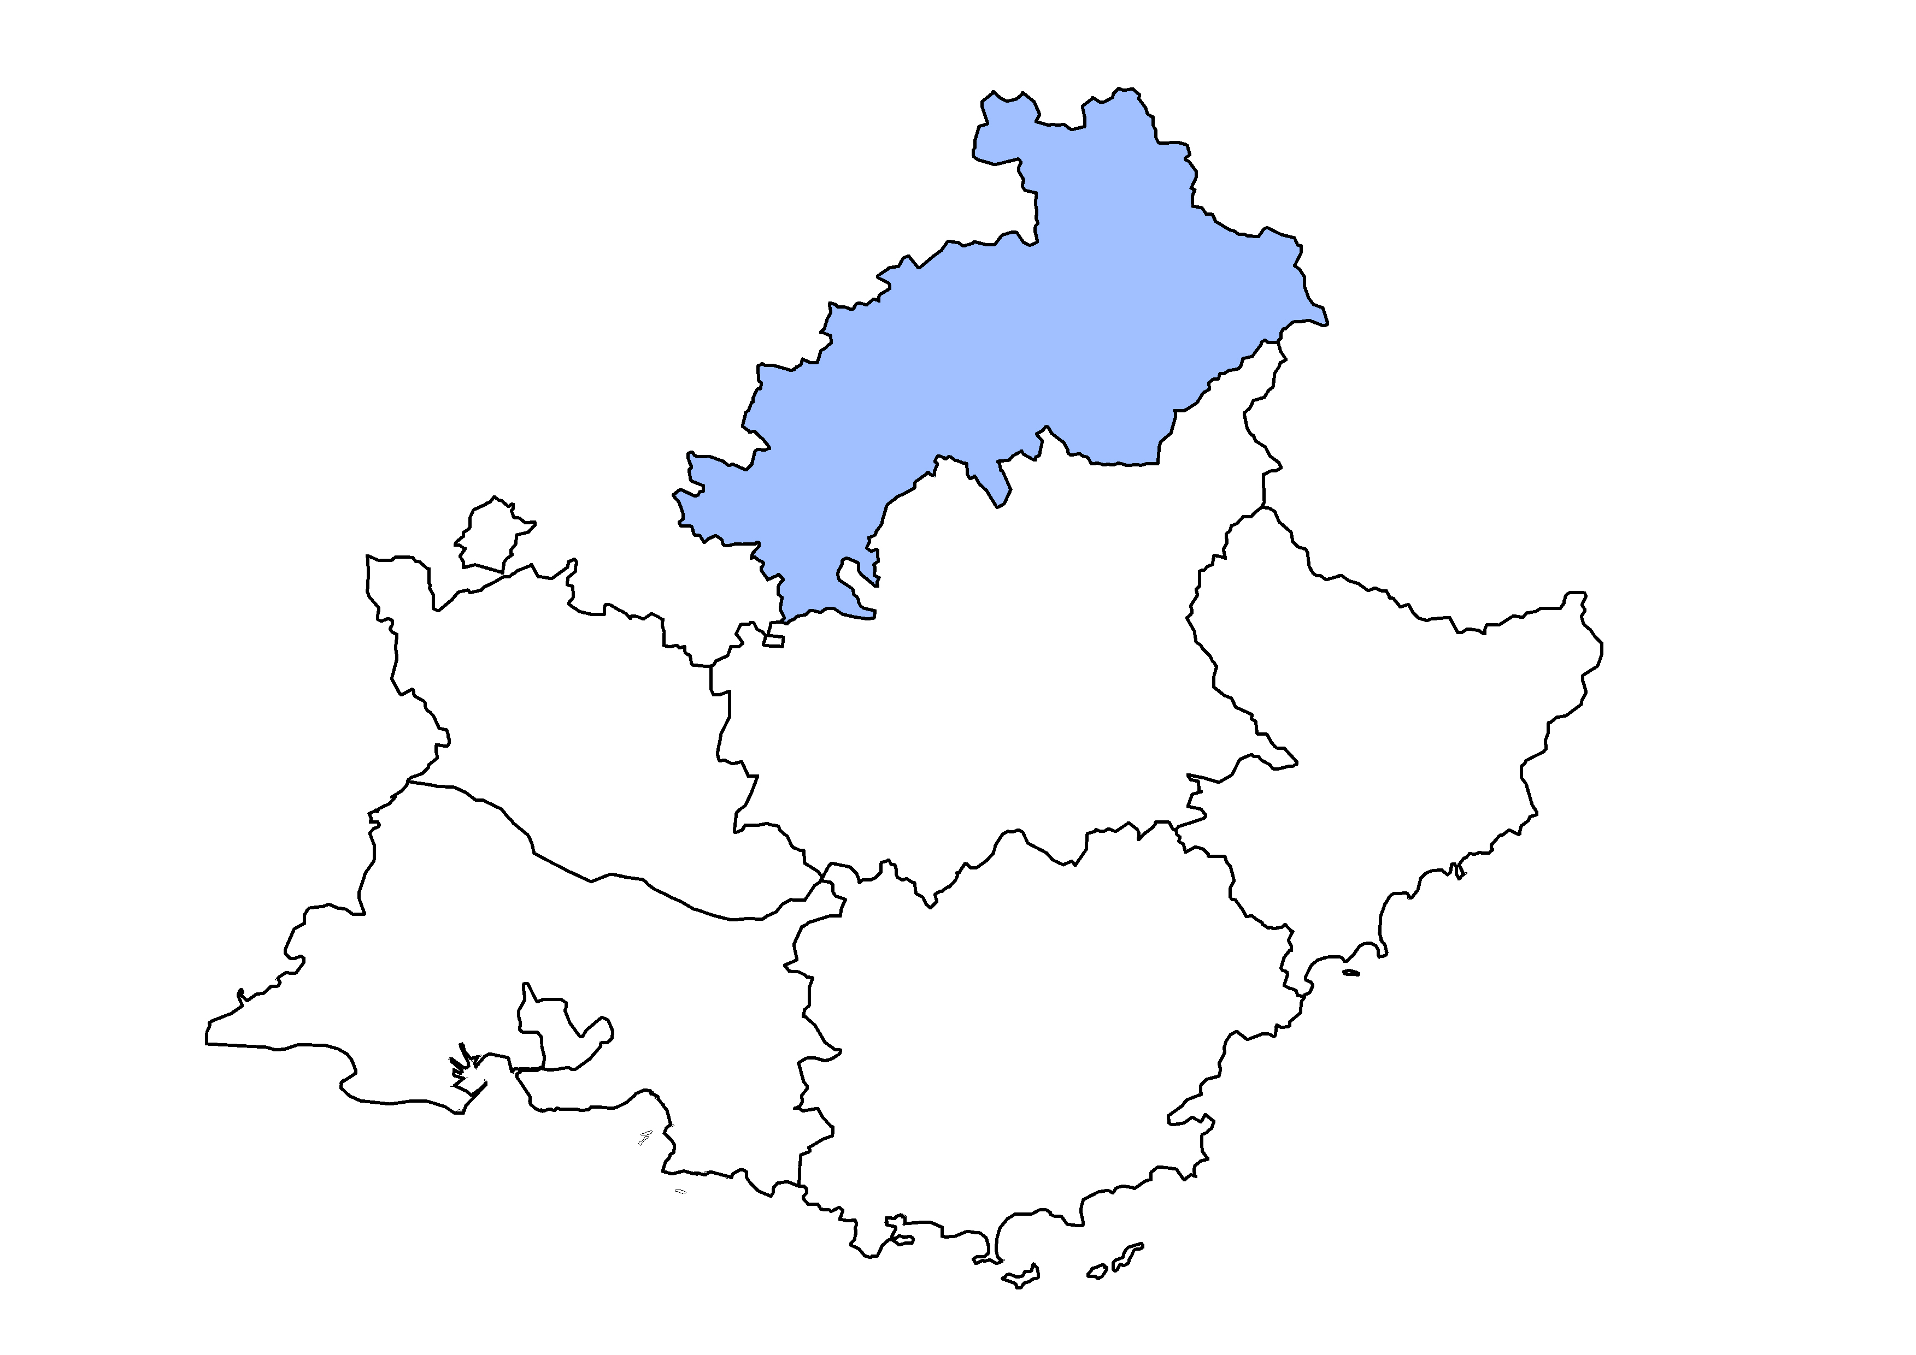

Les éclairages conjoncturels départementaux
La situation conjoncturelle
au 2e trimestre 2025
dans les Hautes-Alpes
Crédit photo : @Shutterstock
Services études, statistiques, évaluation

Slide 2
L’emploi salarié repart à la hausse
Au T2 2025 :
+ 0,4 %
+ 0,2 %
+ 0,5 %

Slide 3
Un rebond lié principalement à l’emploi hors intérim…
Au T2 2025 :
+200
emplois hors intérim
+50 emplois intérimaires

Slide 4
… sauf dans la construction où l’emploi est tiré par l’intérim

Slide 5
L’emploi salarié progresse dans tous les secteurs d’activité

Slide 6
En rythme annuel néanmoins, la construction continue de perdre des effectifs

Slide 7
Les entrées en contrat d’apprentissage repartent à la hausse
1 300

Slide 8
Au 2e trimestre 2025, le taux de chômage poursuit sa hausse amorcée en début d’année
Taux au T2 2025 (évolution par rapport
au T1 2025) :
8,0 % (+0,1 pt)
7,3 % (0,0 pt)
6,4 % (+0,2 pt)

Slide 9
Un taux qui demeure en-dessous de celui de la plupart des départements comparables

Slide 10
Demande d’emploi - avertissement :
mise en place de la loi pour le plein emploi depuis 2025
Comme le prévoit la loi pour le plein emploi du 18 décembre 2023, depuis janvier 2025, de nouveaux publics sont systématiquement inscrits à France Travail :
les demandeurs et bénéficiaires du RSA (Revenu de solidarité active) ;
les jeunes en recherche d'emploi suivis par les missions locales en CEJ (Contrat d'engagement jeune), Pacea (Parcours contractualisé d'accompagnement vers l'emploi et l'autonomie) ou AIJ (Accompagnement intensif des jeunes) ;
les personnes en situation de handicap suivies par Cap emploi.
Selon leurs situations socioprofessionnelles, ces publics sont orientés vers différents parcours d'accompagnement. L’orientation des personnes bénéficiant déjà du RSA avant la mise en place de la réforme étant progressive à partir du 1er janvier 2025, la montée en charge statistique l'est aussi.
Pour prendre en compte les situations de ces nouveaux publics, deux nouvelles catégories statistiques sont créées, selon les recommandations du Cnis : la catégorie F pour les personnes orientées en parcours social et la catégorie G pour les demandeurs et bénéficiaires du RSA en attente d'orientation.
Cette phase de transition devrait durer deux ans en France métropolitaine. Afin d'appréhender les évolutions conjoncturelles du nombre d'inscrits à France Travail pendant cette période, la Dares a mis à disposition, aux niveaux national et régional seulement, des indicateurs complémentaires hors bénéficiaires du RSA et hors jeunes « en parcours » (CEJ, Pacea et AIJ). Ces séries, dites « contrefactuelles » ne sont pas disponibles au niveau départemental. Entre 2025 et 2027, il n’est donc plus possible de réaliser des analyses conjoncturelles de la demande d’emploi au niveau départemental.
Néanmoins, un chiffrage du nombre total d’inscrits, comprenant ces nouveaux publics, a été réalisé par la Dares et permet de situer chaque département au sein de la région. C’est ce qui est présenté dans la diapositive suivante.

Slide 11
Au 2e trimestre 2025, la demande d’emploi y compris nouveaux publics diminue beaucoup moins vite qu’au niveau régional
Avertissement : les évolutions sont perturbées au 2e trimestre 2025 par deux facteurs : la modification des règles d’actualisation par France Travail qui a un impact à la hausse sur les sorties des catégories A, B, C et donc à la baisse sur le nombre de demandeurs d’emploi ; l’entrée en vigueur en juin 2025 du décret relatif aux sanctions applicables aux inscrits à France Travail en cas de manquement à leurs obligations, qui entraîne une baisse des radiations des listes de France Travail ce mois-ci.
La Dares estime qu’en l’absence de ces deux modifications (actualisation et décret sanctions), l’évolution du nombre d’inscrits au 2e trimestre 2025 aurait été de +0,9 % pour les catégories A, B, C (estimation réalisée au niveau national uniquement).

Slide 12
Sur un an, baisse du nombre de foyers bénéficiaires du RSA, stagnation de la PA, forte hausse de l’ASS

Slide 13
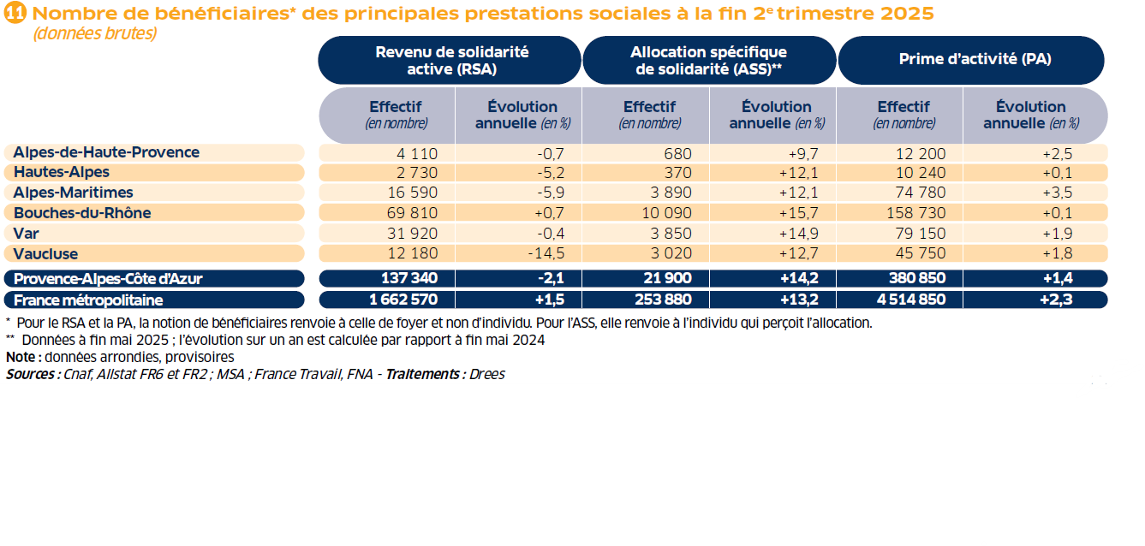
Un repli du nombre de foyers bénéficiaires du RSA plus marqué que le niveau régional

Slide 14
Les créations d’entreprises repartent à la hausse

Slide 15
Le nombre de défaillances d’entreprises ne cesse d’augmenter

Slide 16
Pour en savoir plus
La Note de conjoncture de la Dreets Provence-Alpes-Côte d’Azur:
https://paca.dreets.gouv.fr/Les-publications-periodiques-9124
Retrouvez tous nos indicateurs dans le Tableau de bord des indicateurs clés
en téléchargement sur le site de la Dreets Provence-Alpes-Côte d’Azur :
https://paca.dreets.gouv.fr/Les-indicateurs-cles-de-la-Dreets-Paca

